Slide 2
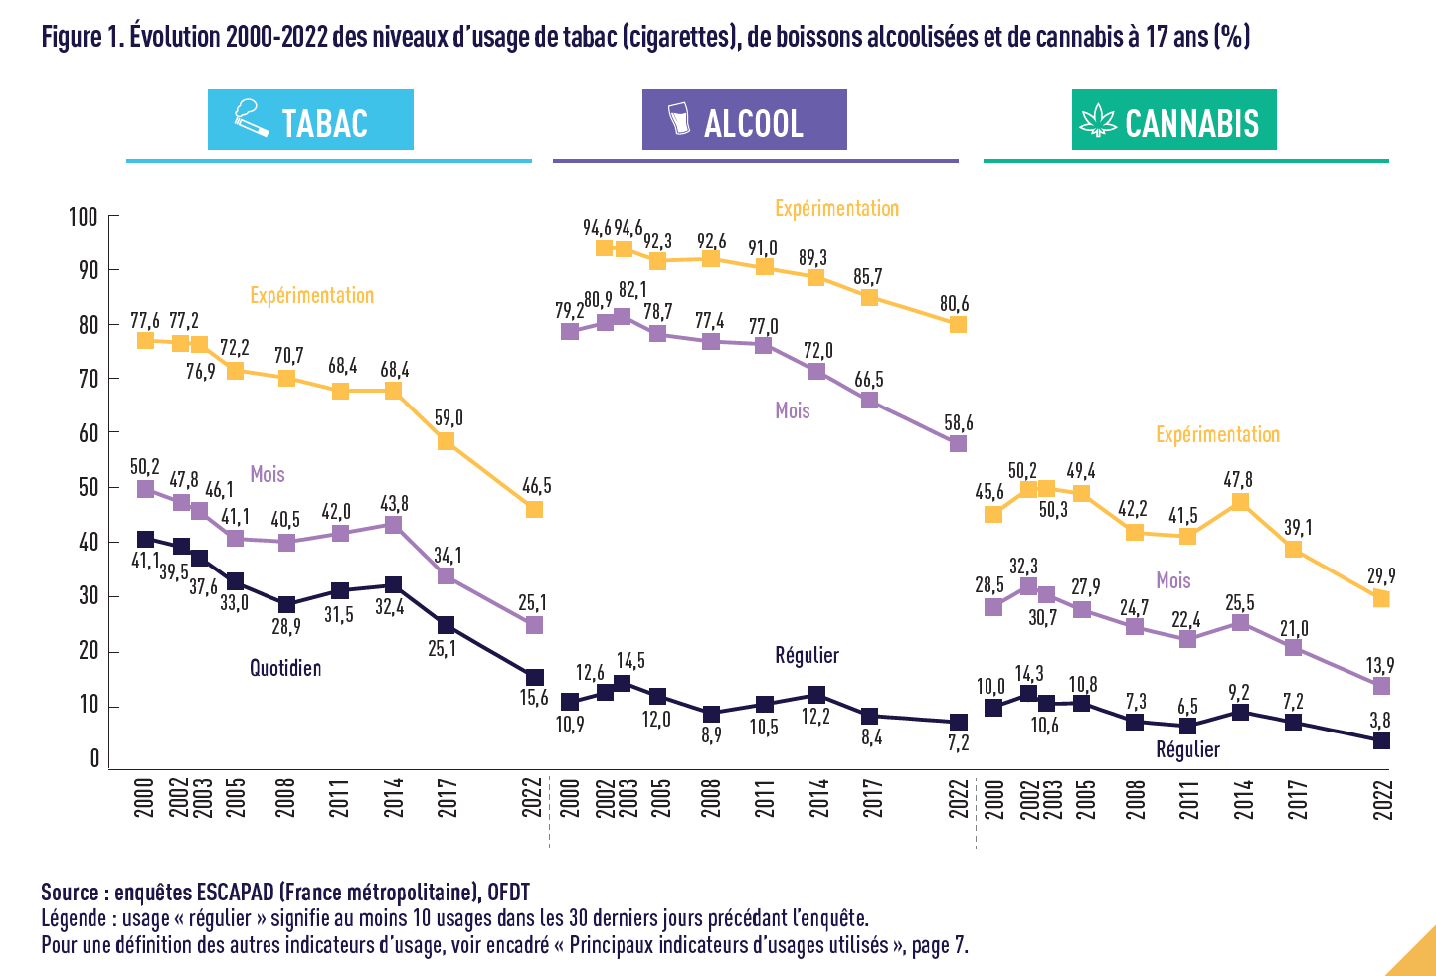

Slide 3
QUAND FAUT-IL S’INQUIETER?
Précocité des consommations
Cumul des consommations
Consommation auto thérapeutique
Recherche d’excès
Répétition des consommations

Slide 4

Modalités d’accueil
La CJC est un lieu où l’on peut venir parler de ses habitudes de consommations, de ses expériences sans stigmatisation.
Les jeunes ou leur entourage sont reçus, seul.e.s ou accompagné.e.s, par un.e travailleur.euse social.e, un.e infirmier.e ou un.e psychologue.
Ces consultations sont gratuites, anonymes et confidentielles. Elles s’adressent :
- aux 12 - 25 ans
- à l’entourage de vie (famille, ami.e.s, parents, conjoint.e.s)
- aux professionnel.le.s (infirmièr.e.s scolaire, éducateur.rice.s, enseignant.e.s…)

Slide 5
La CJC offre une information et un conseil personnalisé qui va de la réduction des risques à l’aide à l’arrêt.
Si d’autres difficultés émergent au cours des entretiens, une prise en charge complémentaire pourra être proposée.
En interne au sein du C.S.A.P.A
En externe vers un de nos partenaires
ESPACE SANTÉ JEUNES
70 Rue Blaise Pascal 37000 TOURS
Tél : 02 47 05 07 09
MAISON DES ADOLESCENTS D'INDRE ET LOIRE
5 Rue de la Victoire 37000 TOURS
Tél : 02 47 22 20 69

Slide 11
Protoxyde d’azote

Slide 12
Protoxyde d’azote

Slide 13


Slide 14


Slide 15


Slide 18
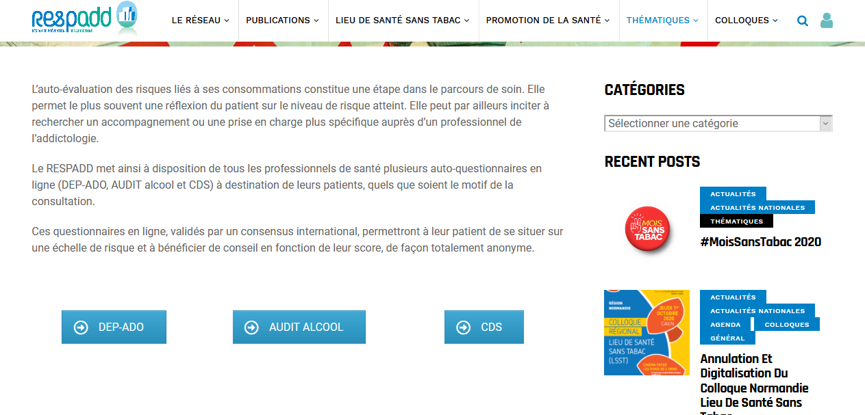

Slide 19
